Slide 1

기준선(좌)
기준선(상)
Best Friend, Best Love(앵무새 쇼핑몰)
JAVA 기반 하이브리드 웹 구현
2020. 3. 23
임재혁
기준선(하)

Slide 2
기준선(좌)
차례 |
기준선(상)
계획
주제 및 목적
개발 환경(개발 리소스)
작업 분할 구조도(WBS) 및 작업일정
분석 및 설계
요구 사항 분석
유스케이스 다이어그램
시퀀스 다이어그램
기능 정의서 및 설계
DB 설계(ERD)
Project Source Explorer
구현 및 테스트
UI 시연 및 핵심 기능
추후 개발 계획
기준선(하)

Slide 3
기준선(좌)
기준선(상)
계획
주제 및 목적 | 개발환경 | 작업분할 구조도 및 작업 일정
기준선(하)

Slide 4
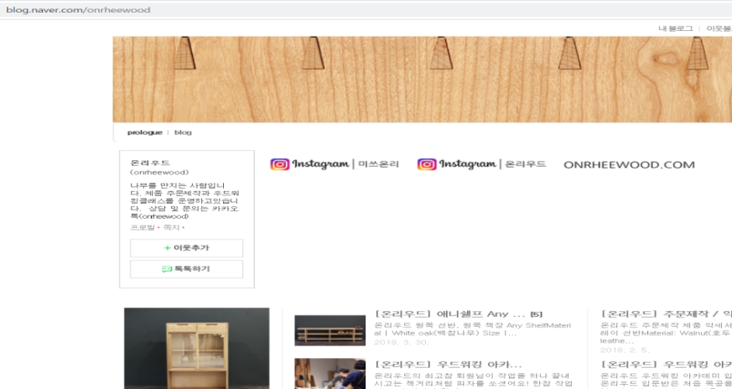
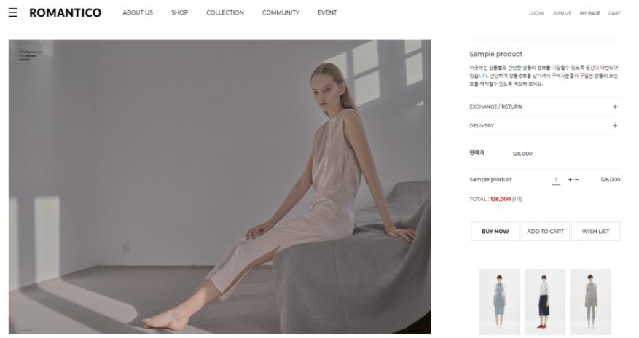
기준선(좌)
주제 및 목적 |
기준선(상)
Q. 본 프로젝트의 목적과 핵심 구현 내용은 무엇인가요?
웹을 통해 사용자가 원하는 상품을 구매하고 리뷰를 남길 수 있으며,
관리자는 이를 실시간으로 확인하여, 처리할 수 있는 쇼핑몰을 구현하는 것입니다.
AS-IS
TO-BE
〉
네이버 블로그를 통해,
사용자 - 이메일, 유선으로 상품 주문
관리자 - 블로그 게시글로 상품 소개
웹 쇼핑몰을 통해,
사용자 – 상품보기, 주문, 리뷰
관리자 – 상품/주문/리뷰/회원 관리
기준선(하)

Slide 5

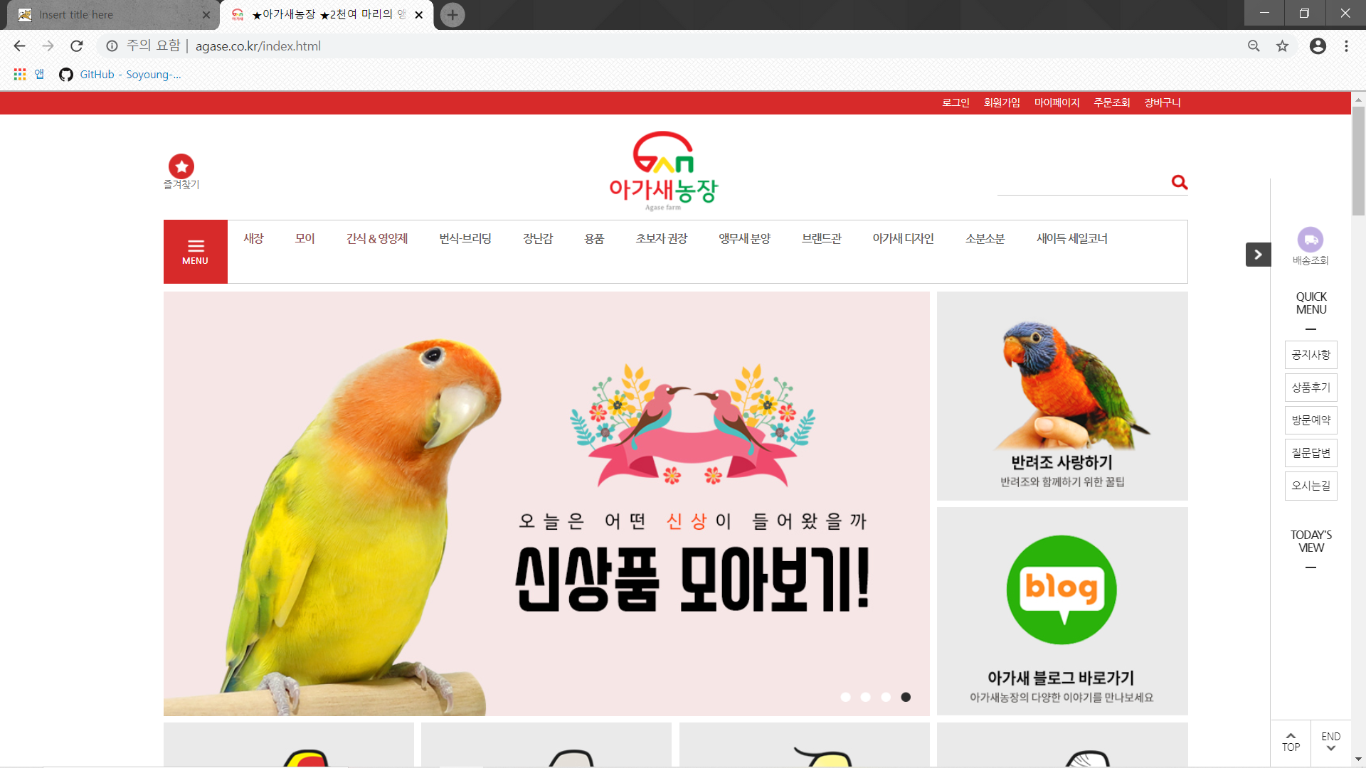
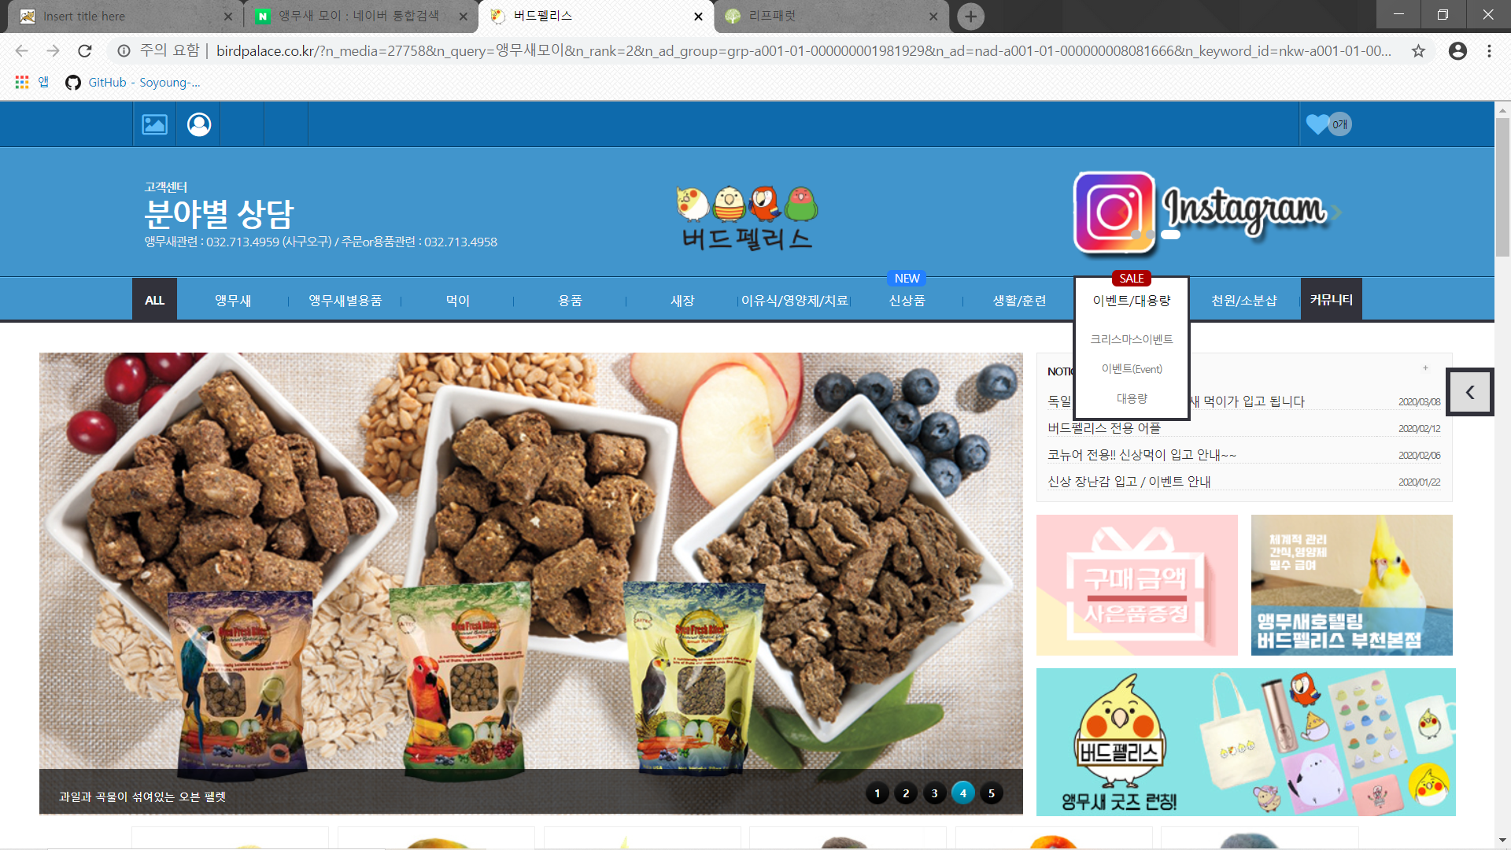
기준선(좌)
기준선(우)
첨부 | 참고사이트: cafe24 ga09 주요 템플릿, thegobo.com 외 타 브랜드 앵무새 쇼핑몰 구성 및 기능 참고
기준선(상)
기준선(하)

Slide 6
기준선(좌)
기준선(우)
개발 환경 | resource
기준선(상)
OS | Windows 10
WAS | Apache Tomcat 9.0.31
DBMS | Oracle XE 11g
Language | Java Platform 8, JSP & Servlet
Model | MVC model (model II)
WEB | HTML5, CSS3, Java Script
Tool | Eclipse IDE for Enterprise Java Developers, eXERD (E-R Modeling Tool)
Open Source | JavaScript jquery-3.4.1, jquery-ui-1.12.1, cos-26Dec2008
기준선(하)

Slide 7
기준선(좌)
기준선(우)
작업 일정
기준선(상)
*프로젝트 일정: 2020/03/13 ~ 2020/03/20 (총 8일) |  |  | 1st week |  |  |  |  |  |  |  | 2nd week
구분 |  | 세부사항 | 13 | 14 |  | 15 |  |  | 16 |  | 17 |  | 18 |  | 19 |  | 20
기획 |  | 주제선정 및 요구사항 분석
 |  | WBS 및 일정 관리
 |  | 스토리보드
 |  | UML 설계 및 기능정의
 |  | DB설계(ERD 및 SQL 작성)
 |  | 클래스 설계
구현 | 공통 | 헤더, 푸터, 메인
 |  | 상품 보기(리스트, 상세보기)
 |  | 공지사항 (리스트, 상세보기, 삭제)
 | 사용자 모드 | 회원가입 및 탈퇴
 |  | 로그인, 로그아웃, 정보수정
 |  | 마이페이지(내 정보 확인, 수정)
 |  | 리뷰 게시판(원글쓰기, 삭제)
 |  | 주문서 작성, 주문 취소
 | 관리자 모드 | 관리자 등록, 삭제
 |  | 로그인, 로그아웃, 정보수정
 |  | 리뷰 게시판(답글 쓰기, 삭제)
 |  | 주문 관리(오더 리스트, 주문 처리)
 |  | 회원 관리(회원리스트)
 |  | 상품 관리(상품등록, 수정, 삭제, 리스트)
 |  | 공지글 작성, 수정, 삭제
통합, 테스트 및 수정
 | 계획
 | 완료
기준선(하)

Slide 8
작업분할구조도 | 사용자 모드
로그인/로그아웃
사용자
관리자
회원정보
상품검색
리뷰게시판
공지사항
회원가입
정보수정
로그인/로그아웃
상품별
리뷰 List
보기
상품별
리뷰
상세보기
상품별
리뷰작성
공지사항 List 보기
공지사항 상세보기
상품
List보기
상품
상세보기
상품주문
주문취소
주문서 List 보기

Slide 9
작업분할구조도 | 관리자 모드
로그인/로그아웃
사용자
관리자
회원관리
상품관리
리뷰게시판
주문관리
공지사항
회원
List 보기
리뷰 List
보기
리뷰
답글 작성
리뷰삭제
공지사항 List 보기
공지사항 상세보기
공지사항
작성
공지사항
삭제
상품
List보기
상품
등록
상품
수정
상품
삭제
주문 List
보기
주문처리
환불처리

Slide 10
기준선(좌)
기준선(우)
작업 일정 |
기준선(상)
분석 및 설계
요구사항 분석 | 다이어그램 | 기능정의서 | DB설계 | Project explorer
기준선(하)

Slide 11
기준선(좌)
기준선(우)
요구사항 분석 |
사용자 모드
기준선(상)
비회원
상품 List 보기
공지사항 List 보기 및 상세보기
회원가입
회원
상품 List 보기 및 상세 보기
상품 주문, 주문 취소, 주문서 List 보기
상품 별 리뷰 List 보기 및 상세보기 리뷰 작성 및 삭제
공지사항 List 보기 및 상세보기
회원가입
관리자 모드
상품 관리
상품 등록
상품 수정
상품 삭제
회원 관리
회원 리스트 보기
게시글 관리
리뷰 관리(답글, 삭제)
공지 관리(작성, 삭제)
주문 관리
주문 리스트 보기
주문 처리
환불 처리
기준선(하)

Slide 12
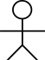
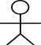
기준선(좌)
기준선(우)
유스케이스 다이어그램| usecase Diagram
기준선(상)
회원가입
관리자
등록
로그인
공지 보기 및 상세
관리자
삭제
마이페이지
정보 수정
공지 보기 및 상세
공지 작성 삭제
회원리스트
보기
리뷰 게시판
<extend>
member
상품 List
및 상세보기
리뷰 작성
삭제, 답변
상품등록
admin
상품수정
상품주문
상품삭제
주문취소
주문서목록
주문서 보기
주문 처리
기준선(하)
환불 처리

Slide 13
기준선(좌)
기준선(우)
순차 다이어그램 | Sequence Diagram
기준선(상)
이용자
가입
로그인/아웃
상품목록
상품주문
게시판
1. 회원정보입력
1.1 id중복체크
2. 회원정보확인
3. 로그인
4. 회원정보확인승인
5. 상품검색
6. 상품정보확인
7. 상품 주문서 작성
8. 주문서 확인
9. 글 작성 / 조회 / 삭제
10. 게시판 확인
기준선(하)

Slide 14
기준선(좌)
기준선(우)
순차 다이어그램 | Sequence Diagram
기준선(상)
관리자
로그인/아웃
주문관리
게시판
상품관리
회원관리
리뷰관리
1. 로그인
2. 관리자승인
3. 주문서 확인
4. 주문서 목록 확인 / 처리(주문,환불)
5. 공지사항 작성 / 수정 / 조회 / 삭제
6. 공지사항 목록 확인
7. 상품 등록 / 수정 / 삭제
8. 상품 목록 확인
9. 최신등록 순으로 조회
10. 회원 목록 확인
11. 리뷰 확인 / 리뷰 답글 작성 / 삭제
12. 회원 리뷰 목록 확인
기준선(하)

Slide 15
기준선(좌)
기준선(우)
기능정의서 |
기준선(상)
행위자 | 구분 | 행위 | 설명
비회원 | 상품관련 | 상품보기 | 상품 리스트 조회(보기)
 | 게시판 | 공지보기 | 공지사항 리스트, 상세보기
 | 회원관련 | 회원가입 | 사용자 회원 가입하기
회원 | 회원관련 | 로그인 | 사용자 회원 로그인하기
 |  | 로그아웃 | 사용자 회원 로그아웃하기
 | 상품관련 | 상품 List 및 상세보기 | 상품 List 및 상품 상세보기
 |  | 상품주문 | 배송지 주소 및 연락처 입력
 |  | 주문취소 | 주문 취소
 |  | 주문 List 보기 | 주문서 확인
 | 마이페이지 | 정보보기 | 내 회원정보 출력
 |  | 정보수정 | 내 회원정보 수정
 | 리뷰관련 | 리뷰 보기 | 상품별 리뷰 List 및 상세보기
 |  | 리뷰작성 | 리뷰 원글 쓰기
 |  | 리뷰삭제 | 리뷰 글 삭제
 | 공지사항 | 공지사항 보기 | 공지사항 리스트 조회(보기)
 |  |  | 공지사항 상세 보기
행위자 | 구분 | 행위 | 설명
관리자 | 로그인 | 로그인 | 관리자 로그인 하기
 |  | 로그아웃 | 관리자 로그아웃 하기
 | 상품관리 | 상품등록 | DB에 상품 등록
 |  | 상품수정 | 선택 상품 정보 수정
 |  | 상품삭제 | DB에 있는 특정 상품삭제
 |  | 상품 List 및 상세보기 | 상품 List 및 상품 상세보기
 | 주문관리 | 주문확인 | 주문 List 모아 보기
 |  | 주문처리 | 주문 처리
 |  | 환불처리 | 환불 처리
 | 회원관리 | 회원보기 | 회원 리스트 출력
 | 리뷰관리 | 리뷰 List 및 상세보기 | 리뷰 List 및 상세보기
 |  | 리뷰 답글 작성 | 리뷰 답글 작성
 |  | 리뷰 삭제 | 리뷰 삭제
 | 공지사항 | 공지사항관리 | 공지사항 리스트 확인(보기)
 |  |  | 공지사항 글 작성, 수정, 삭제
기준선(하)

Slide 16
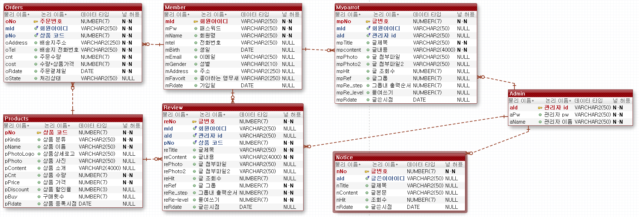
기준선(좌)
기준선(우)
DB설계 |
기준선(상)
기준선(하)

Slide 17
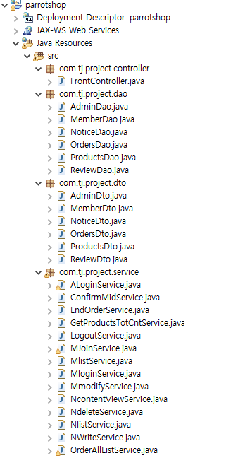
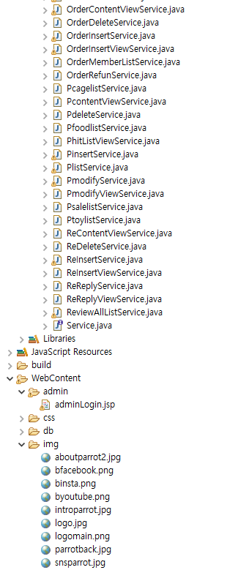
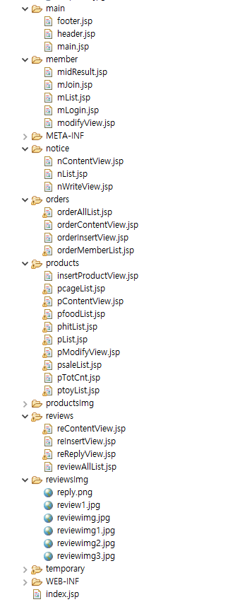
기준선(좌)
기준선(우)
Project Source Explorer |
기준선(상)
기준선(하)

Slide 18
기준선(좌)
기준선(상)
UI 시연 및 기능
User 기능 화면
기준선(하)

Slide 19
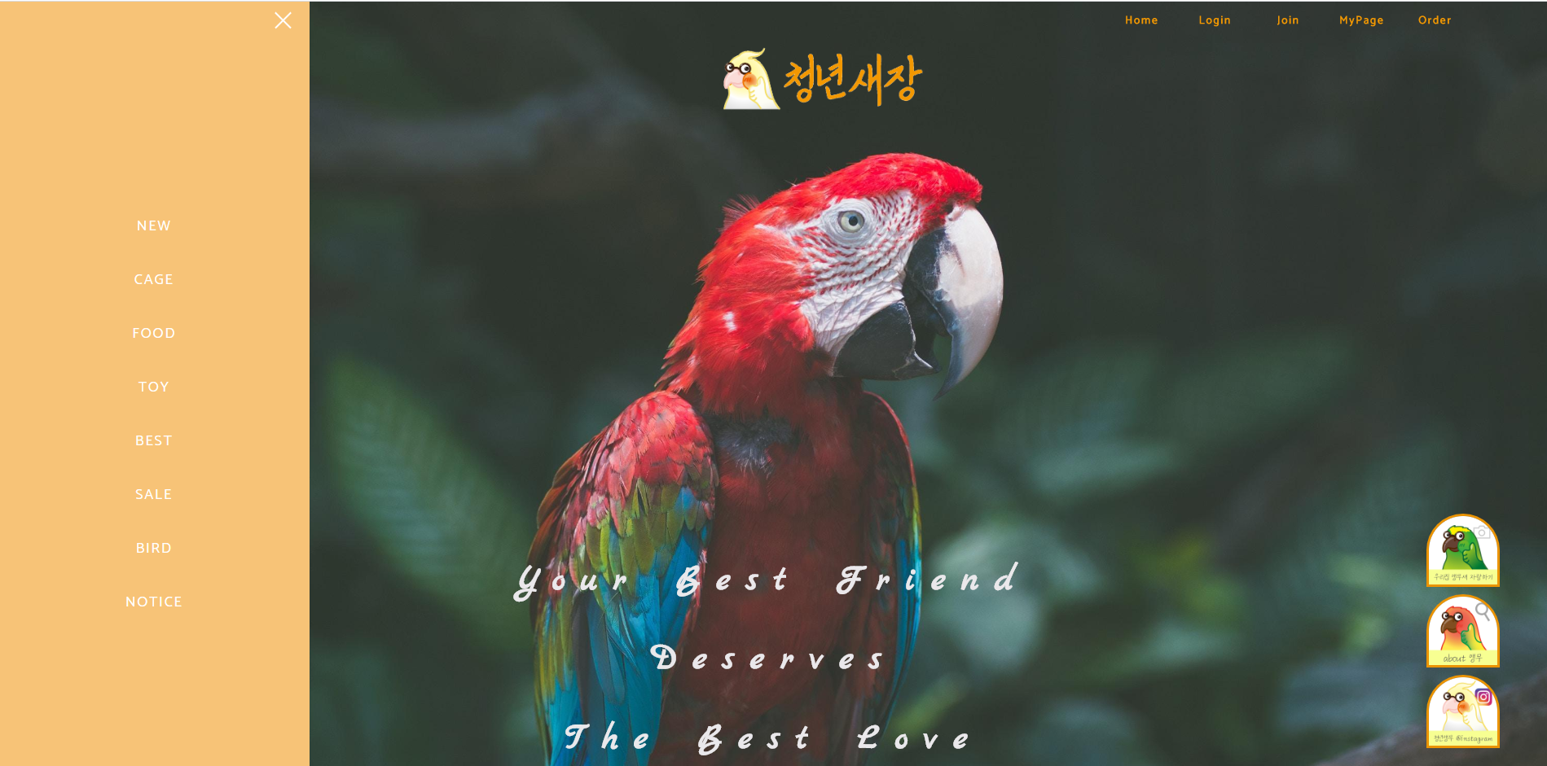
기준선(좌)
메인 페이지 |
1
기준선(상)
2
메인 페이지
로그인 전 헤더와, 로그인 후 헤더가 다름
로고 및 홈 화면으로 이동
메뉴 카테고리에 따라 상품 리스트로 이동하기
앵무새 자랑 게시판 이동
(user들 간의 앵무새 자랑 자유 게시판)
About 앵무 게시판 이동
(다양한 앵무새들의 정보를 위한 게시판)
청년새장의 SNS(인스타)로 이동하기
3
4
기준선(하)

Slide 20
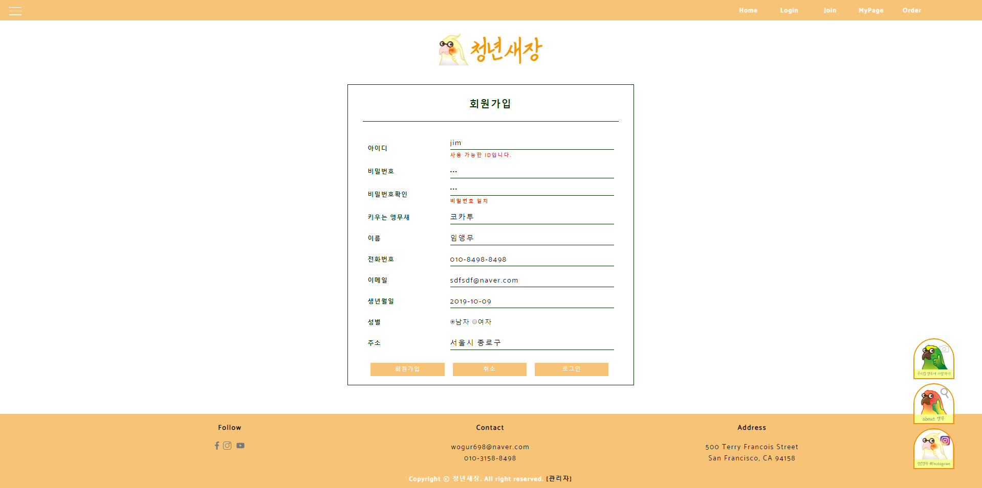
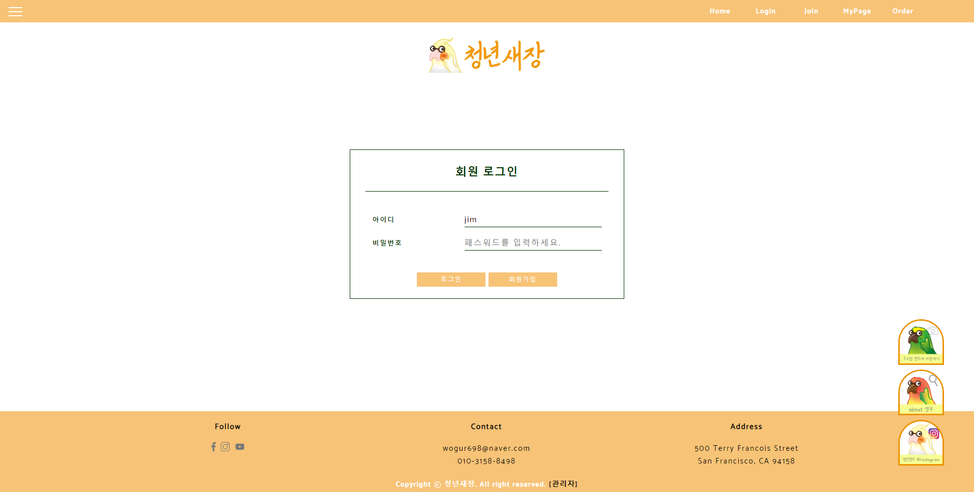
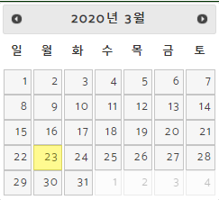
기준선(좌)
회원가입, 로그인 화면 | user 부문
기준선(상)
회원가입 / 로그인
Ajax를 이용하여, 아이디 중복 체크와
비밀번호 일치 여부를 확인
(두 가지 사항을 만족시, 회원가입 성공 )
Jquery datepicker를 이용하여, 날짜를
입력 받음
로그인 창에, 회원 가입 성공한 ID가
자동적으로 입력
4. User가 로그인 후, 바뀐 헤더 메뉴
자신의 주문 List들을 확인할 수 있으며,
개인 정보 수정이 가능하고, 로그아웃이
가능하다.
1
3
2
4
기준선(하)

Slide 21
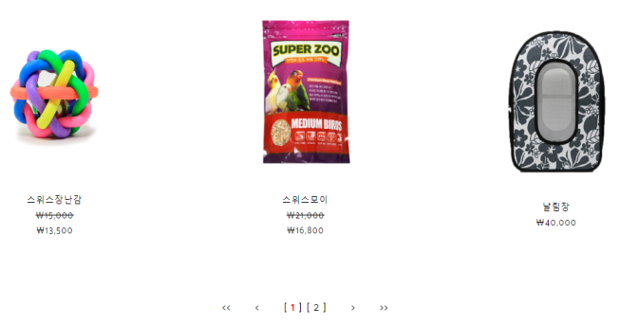
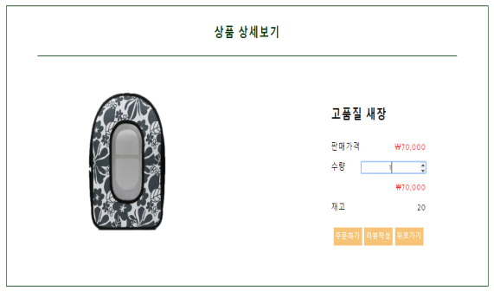
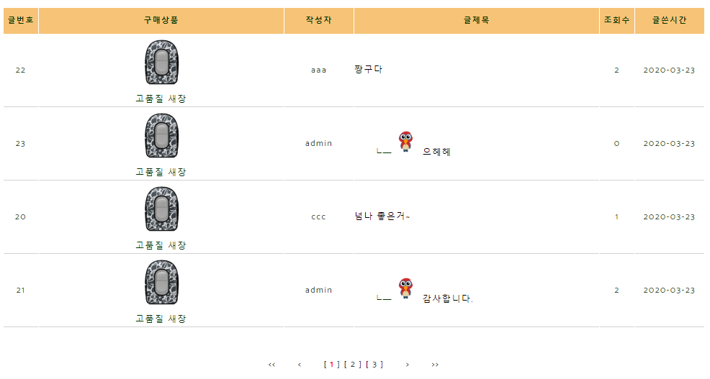
기준선(좌)
상품 리스트 및 상세보기 | user 부문
기준선(상)
상품 메뉴에서, 특정 메뉴를 클릭하면, 상품의 이름과 가격 정보가 출력되고, 혹시 할인이 적용된 상품이라면, 할인이 적용인 할인가가 출력된다. 모든 페이지 하단부에는 top – n구문을 이용한 페이징 처리가 되어 있다.
상품 리스트에 출력된, 상품의 사진을 클릭시 상품 상세 페이지가 나오며, 현 상품의 재고와, 주문 수량에 따른 가격 정보를 한 눈에 알 수 있다. 또한 현 상품에 대한, 주문서과 리뷰를 작성할 수 있다.
상품 상세페이지 하단에는, 현 상품에 대한 리뷰들의 List가 출력 된다.
각각 리뷰들의 상세 보기가 가능하며, 해
당 페이지에서 리뷰 작성도 가능하다.
2
1
3
4
기준선(하)
3

Slide 22
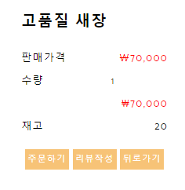
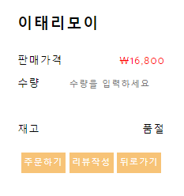
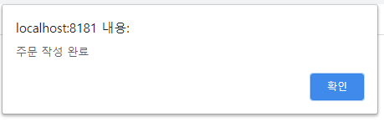
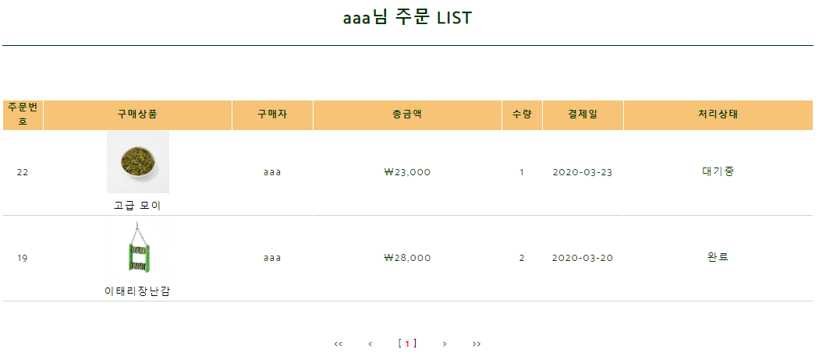
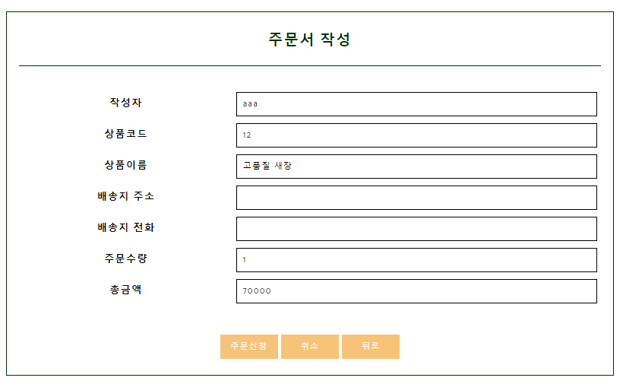
기준선(좌)
주문하기 | user 부문
기준선(상)
주문하기
상품의 재고가 없을 시, 품절이라 출력되고, 주문입력이 되지 않으며, 재고 수량보다 많은 수량을 주문할 경우에도 주문 입력이 되지 않는다.
배송지 주소나, 배송지 전화를 입력하지 않을 경우에는, 기존에 작성하였던 주소와 전화번호가 자동적으로 입력되어 주문이 완료 된다.
주문이 완료된 후에, user 별로 주문 리스트를 확인할 수 있다. 주문을 넣었을 때, 리스트에는 주문된 상품에 대한 정보가 출력되고, 처리상태란에는 대기중으로 출력되며, 차후에 관리자가 주문처리를 해주면, 처리상태에 완료라 출력된다.
1
3
2
기준선(하)

Slide 23
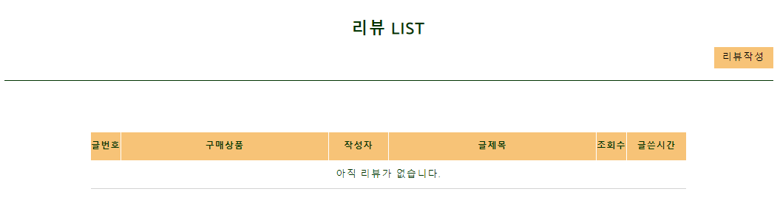
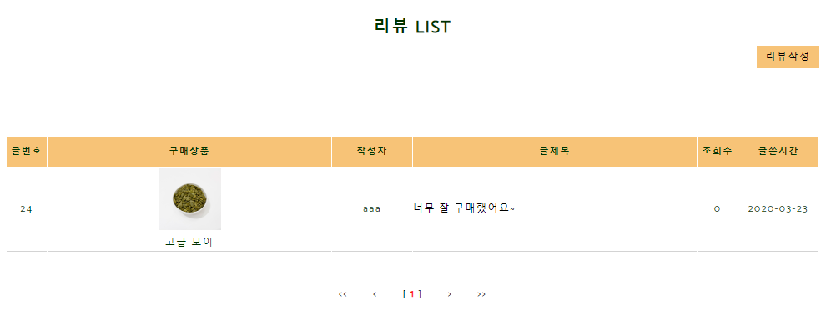
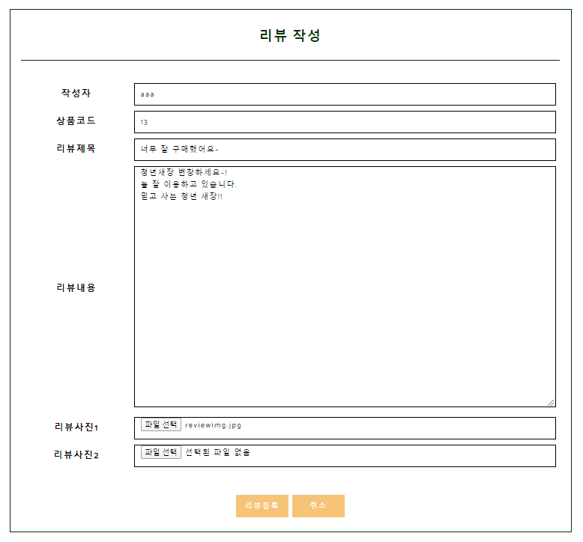
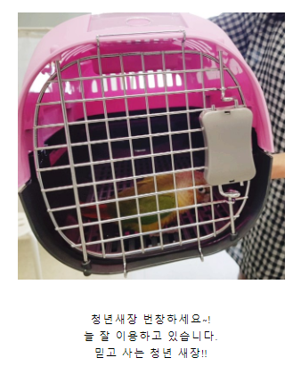
기준선(좌)
리뷰 작성하기 | user 부문
기준선(상)
1
3
리뷰 작성
리뷰 작성을 클릭 하게 되면, 리뷰 작성 Form에 작성자와, 해당 상품의 코드의 자동적으로 입력된다.
리뷰 제목과, 본문, 리뷰 관련 사진을 첨부 할 수 있으며, 첨부하지 않을 시에는, 제목과 내용만 작성 되어진다.
리뷰 작성이 완료되면, 관련 상품의 상세페이지에 리뷰가 작성되고, 상세페이지에 들어가면, 첨부했던 사진 파일과, 리뷰 내용이 출력된다.
2
4
기준선(하)

Slide 24
기준선(좌)
기준선(상)
UI 시연 및 기능
관리자 기능 화면
기준선(하)

Slide 25
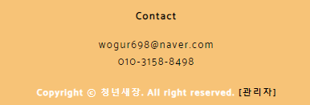
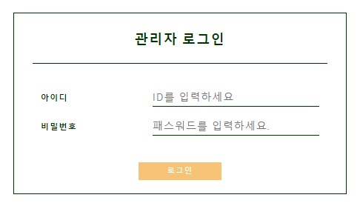
기준선(좌)
회원가입, 로그인 화면 | admin 부문
기준선(상)
관리자 - 로그인
Footer 부분에 있는, 관리자 버튼을 클릭하여, 관리자 로그인이 성공되면, 관리자만을 위한 헤더가 출력된다.
관리자만을 위한 Header에는 회원관리와
주문관리, 리뷰관리와 로그아웃 기능이
있는데, 회원관리에서는 가입한 회원들의 리
스트를 확인 할 수 있고, 주문관리에서는 상
품을 구매한 고객들의 주문서 리스트를 확인
하여 처리할 수 있다.
마지막으로 리뷰관리에서는 고객들이 특정
상품에 대해 작성한 리뷰들의 리스트를 확인
하고, 리뷰에 답글을 작성할 수 있으며,
마스터 권한으로 리뷰 삭제가 가능하다.
1
2
기준선(하)

Slide 26
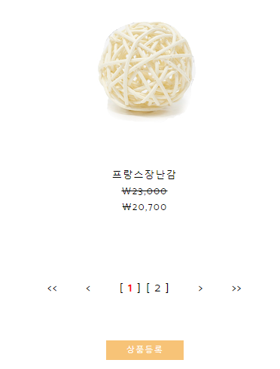
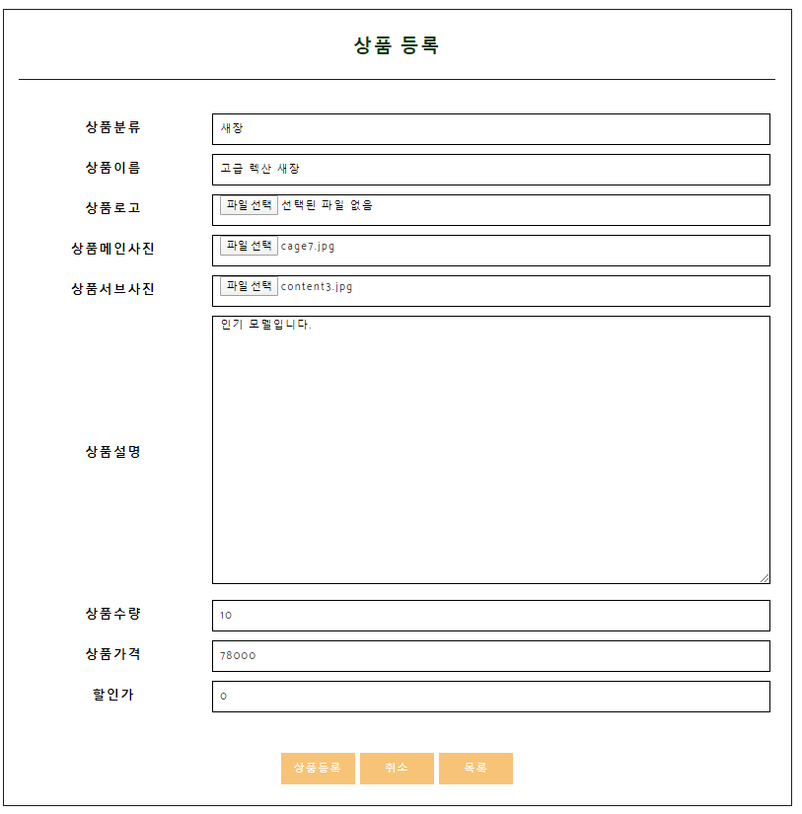
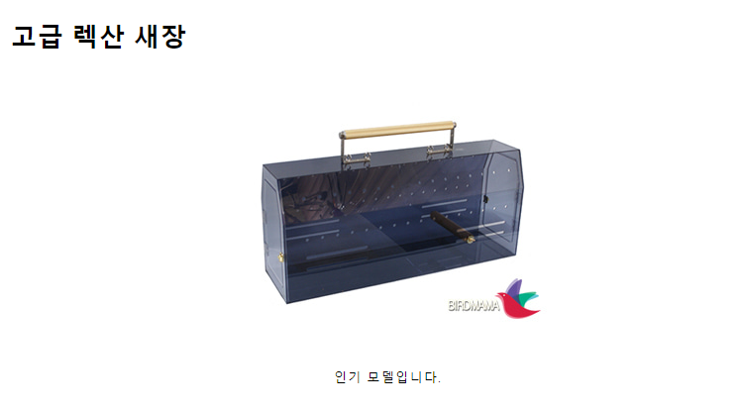
기준선(좌)
상품 등록 | admin 부문
기준선(상)
2
상품 등록
상품 리스트의 하단 부분에, 상품 등록을 클릭시, 상품 등록 Form으로 이동
상품로고 사진 입력란에 아무것도 입력하지 않으면, 디폴드 값인, 쇼핑몰 로고 사진이 입력되며, 할인가를 입력하지 않을 경우에는 디폴트 값인 0으로 세팅된다.
1
기준선(하)

Slide 27
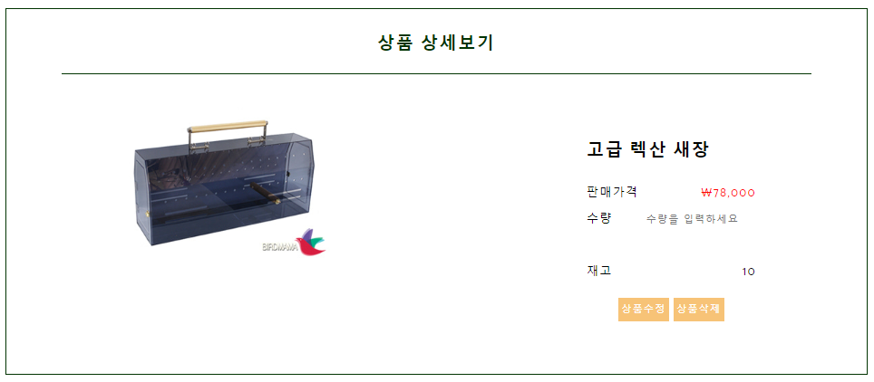
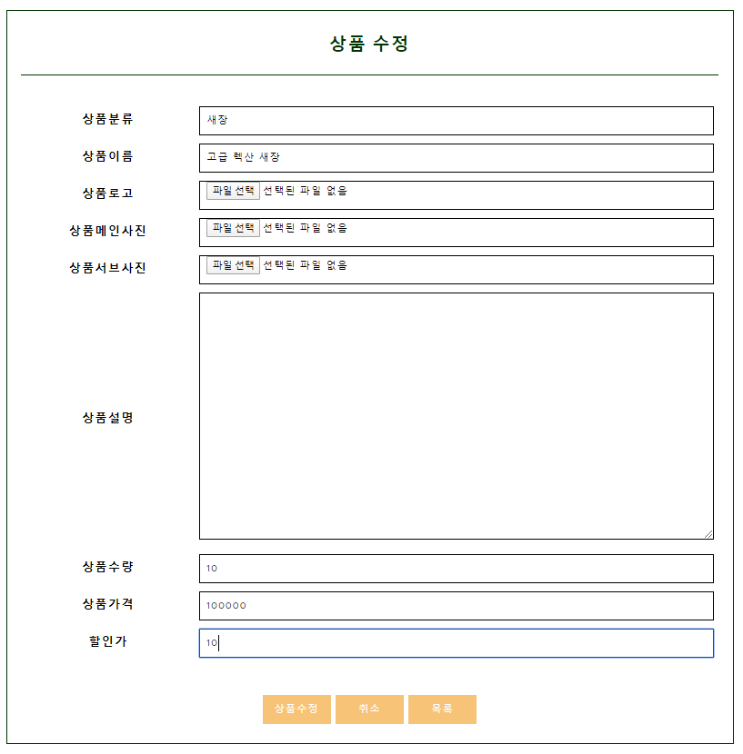
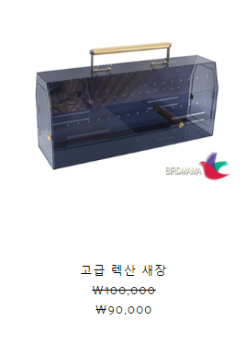
기준선(좌)
상품 수정 및 삭제 | admin 부문
기준선(상)
2
상품 수정 및 삭제
상품 상세보기에 들어가면, 해당 상품에 대한 정보를 수정하거나, 상품 삭제가 가능하다.
상품 수정시에는, 상품 분류와 상품 이름은 자동적으로 입력되고, 상품 메인사진과 서브사진은 입력하지 않았을 경우에는, DB에 저장되어 있는 사진을 그대로 이용한다.
상품(가격과 할인)이 수정되어, 상품 리스트에 반영된 모습이다.
1
3
기준선(하)

Slide 28
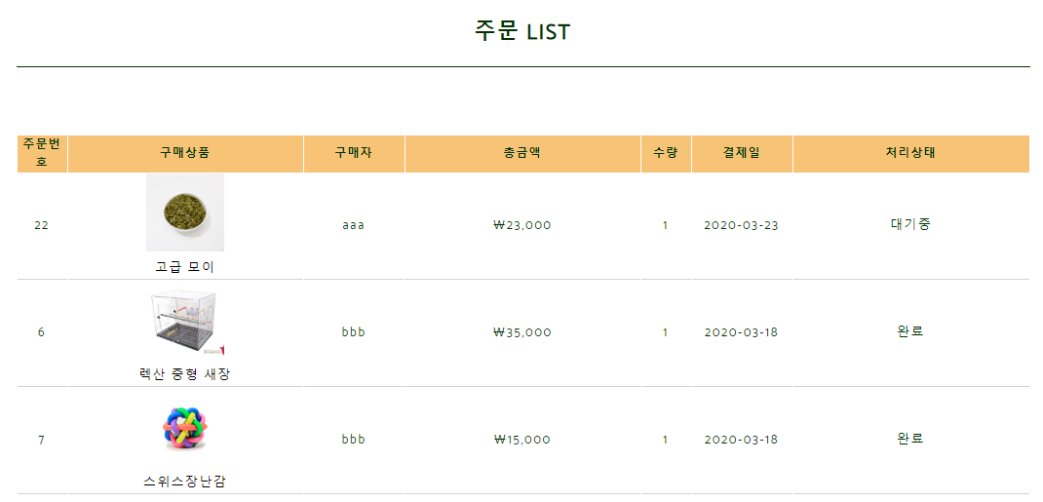
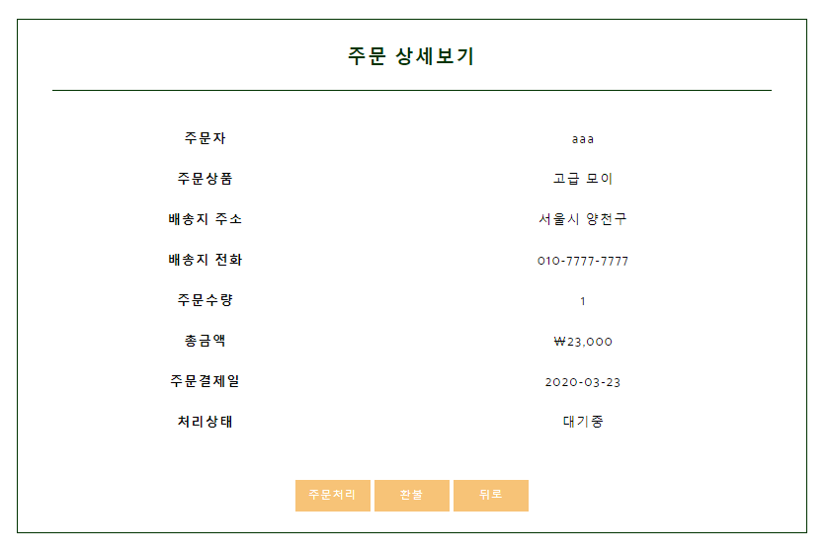
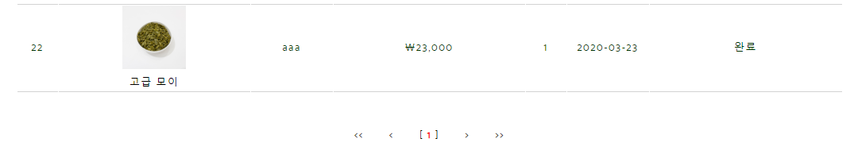
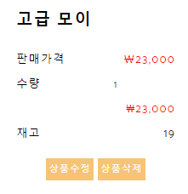
기준선(좌)
주문 처리 | admin 부문
기준선(상)
주문 처리 및 환불
관리자는 고객들의 주문서 리스트를 확인할 수 있다. 주문번호와 구매자, 구매상품에 대한 정보 및 결제일에 대한 정보가 출력되고, 주문 처리 전, 처리 상태란에는 대기중이라 보이게 된다. 관리자가 구매상품란의 이미지를 클릭하게 되면 주문 상세 페이지로 이동된다.
주문 상세페이지에는, 고객의 모든 배송 정보가 출력되고, 페이지 하단에는 주문처리와 환불처리를 할 수 있는 버튼이 생긴다.
주문 상세페이지에서, 주문처리를 하고, 주문서의 처리상태를 확인하게 되면, 처리 상태란은 대기중에서 완료로 바뀌게 되고, 고객이 주문한 수량만큼, 재고의 수량도 감소하게 된다.
1
2
3
4
기준선(하)

Slide 29
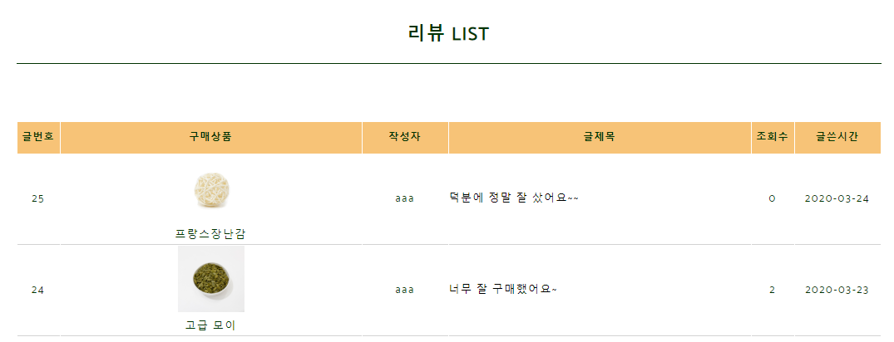
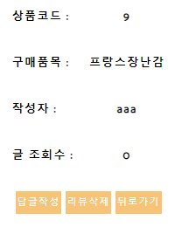
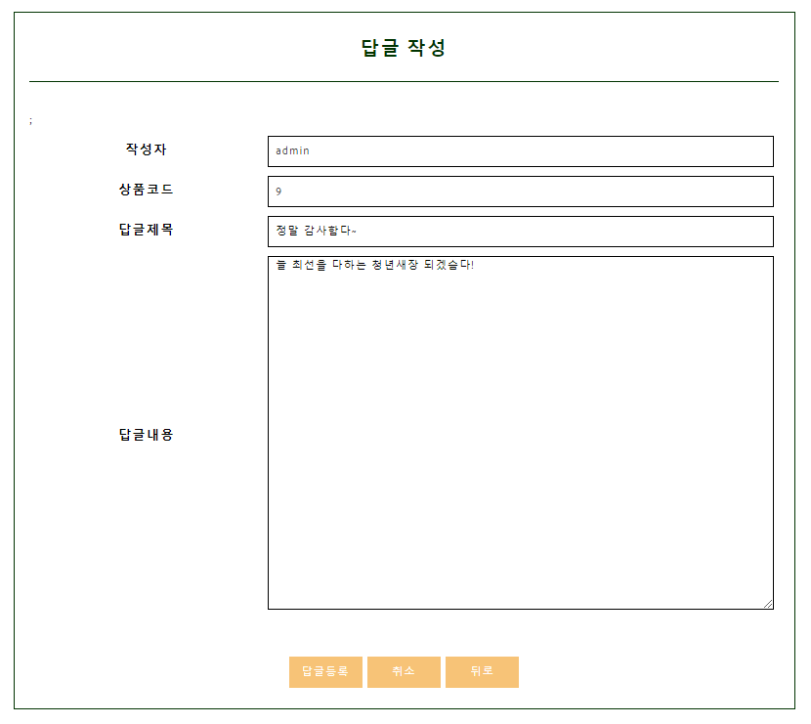
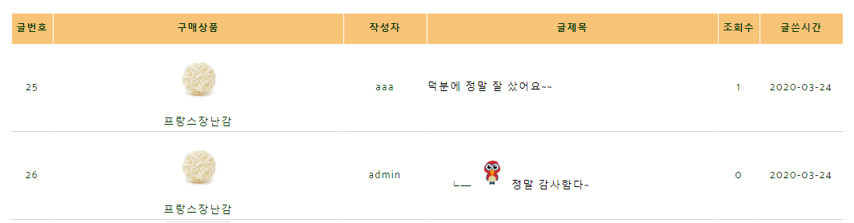
기준선(좌)
리뷰 처리 | admin 부문
기준선(상)
1
리뷰 관리
관리자는 고객들이 작성한, 모든 리뷰들을 볼 수 있으며, 리뷰들은 최근에 작성한 순으로 출력된다. 리뷰들의 글 제목을 클릭하면, 리뷰 상세 페이지로 이동하여, 리뷰 답글 작성 or 삭제 가능하다.
리뷰의 답글 작성을 클릭하면, 답글 작성 Form으로 이동하게 되며, 리뷰 삭제를 클릭하면 마스터 권한으로, 고객이 작성한 리뷰들을 강제 삭제가 가능하다.
답글 제목과, 내용을 입력한 뒤, 답글 등록을 클릭하게 되면, 고객의 리뷰 글 하단에, 답글이 작성되어 진다.
2
4
3
기준선(하)

Slide 30
경청해 주셔서
고맙습니다

